Slide 1
0
2
1
7
小组成员：
张 森
严 灏
Clean MailBox

Slide 2
1
近几年垃圾邮件占有比例
51.49%
51.88%
55.28
%
57.66%
59.23
%
56.22
%
54.61
%
2009
2010
2011
2012
2013
2014
2015

Slide 3

2
项目背景
随着信息化生活的发展，我们当今的工作、生活已经越来越离不开电子邮件，然而邮箱内泛滥的垃圾邮件却让我们感到反感，如何正确高效的清除垃圾邮件已经成为困扰我们日常生活的一个难题。

Slide 4
3
项目描述
主要功能：Clean MailBox是一个包含垃圾邮件过滤功能的简单电子邮件系统，具备登录，接收、发送和删除邮件等电子邮箱基本功能。
处理数据：账户信息，邮件内容信息，联系人列表。
运行环境：Windows操作系统的个人计算机 。

Slide 5
4
项目组织
项目任务分解
负责人
软件设计
张森
界面设计
严灏
功能实现
张森、严灏
文档撰写
张森、严灏
软件测试
张森、严灏

Slide 6
5
时间计划
3.1 - 3.15
系统需求
3.1 6 - 3.29
需求分析
3.30 - 4.19
设计
4.20 - 5.3
实现
5.4 - 5.17
测试
5.18 - 5.24
维护

Slide 7
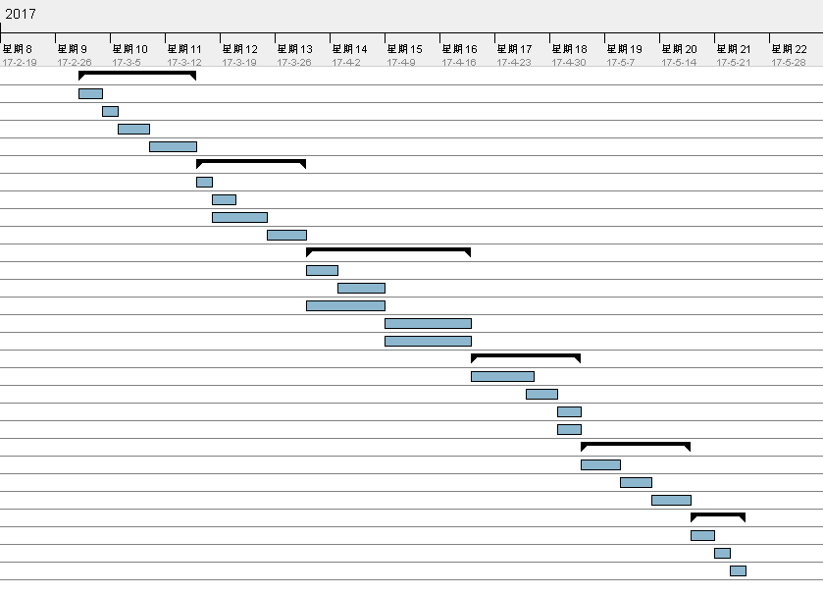
5
时间计划

Slide 8

5
软件质量保证
配置管理：在GitHub上进行配置管理。
需求管理：根据需求规格说明书确定开发过程的需求基线，需求变动后在GitHub上进行版本控制。
项目管理：项目计划，资源估算，风险管理 。

Slide 9

6
软件开发风险分析
小组成员没有过开发相关项目的经验；
没有接触过文本解析，邮件传输协议等问题；
垃圾邮件分类效果不理想，误分类；

Slide 10
谢 谢 观 看 ！

